Slide 1
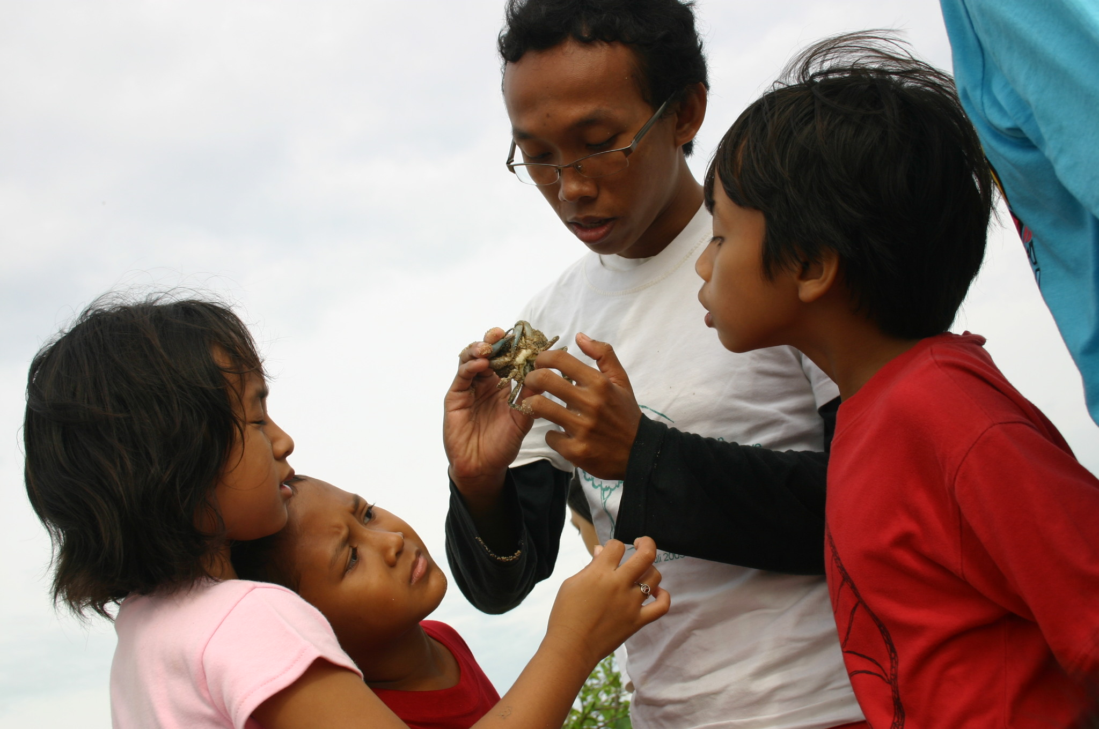
SOSIALISASI KURIKULUM 2013
PROGRAM STUDI PENDIDIKAN BIOLOGI
FAKULTAS KEGURUAN DAN ILMU PENDIDIKAN
UNIVERSITAS MUHAMMADIYAH SURAKARTA

Slide 2
Visi 2045
2010
PDB ~ US$ 700 Milyar
Pendapatan/kap US$ 3,000 (2010)
Terbesar ke-17 besar dunia
2025
PDB: 3,8 – 4,5 Trilyun US$
Pendapatan/kap:
13.000 – 16.100 US$
Terbesar ke-12 dunia
Proyeksi KEN Pendapatan/kapita ~US$ 14,900 (high income country)
2045
PDB ~US$ 16.6 Trilyun
Prediksi Pendapatan/kapita ~US$ 46,900
Diprediksi menjadi terbesar ke-7 atau ke-8 dunia*)
100 tahun kemerdekaan
“Mengangkat Indonesia menjadi negara maju dan merupakan kekuatan 12 besar dunia di tahun 2025 dan 8 besar dunia pada tahun 2045 melalui pertumbuhan ekonomi tinggi yang inklusif dan berkelanjutan”
(Sumber: Master Plan Percepatan dan Perluasan Pembangunan Ekonomi Indonesia 2011 – 2025 )
Pencapaian Visi 2025 dan 2045 memerlukan penyiapan generasi yang mampu berperan aktif dalam kegiatan pembangunan. Dan harus dimulai sekarang dan generasi sekarang (PAUD)
Notes:
Becoming also the Vision of Indonesia in the future

Slide 3
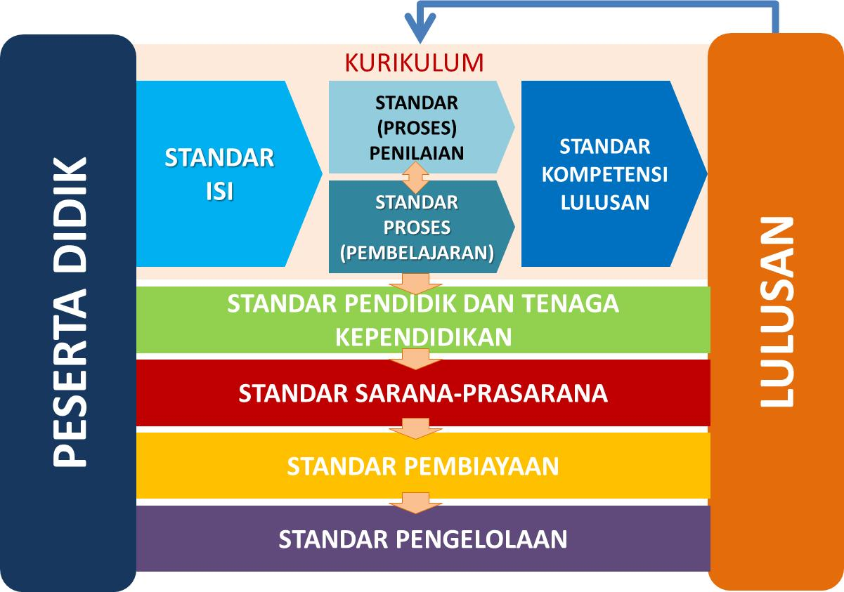
Reformasi Pendidikan Mengacu Pada 8 Standar
Kurikulum 2013
Sedang Dikerjakan
Telah dan terus Dikerjakan
Peningkatan Kualifikasi & Sertifikasi
Pembayaran Tunjangan Sertifikasi
Uji Kompetensi dan Pengukuran Kinerja
Rehab Gedung Sekolah
Penyediaan Lab dan Perpustakaan
Penyediaan Buku
BOS
Bantuan Siswa Miskin
BOPTN/Bidik Misi (di PT)
Manajemen Berbasis Sekolah
3

Slide 4
Tekanan Untuk Pengembangan Kurikulum
Tantangan Masa Depan
Globalisasi: WTO, ASEAN Community, APEC, CAFTA Masalah lingkungan hidup Kemajuan teknologi informasi Konvergensi ilmu dan teknologi Ekonomi berbasis pengetahuan Kebangkitan industri kreatif dan budaya Pergeseran kekuatan ekonomi dunia Pengaruh dan imbas teknosains Mutu, investasi dan transformasi pada sektor pendidikan Materi TIMSS dan PISA
Kompetensi Masa Depan
Kemampuan berkomunikasi Kemampuan berpikir jernih dan kritis Kemampuan mempertimbangkan segi moral suatu permasalahan Kemampuan menjadi warga negara yang bertanggungjawab Kemampuan mencoba untuk mengerti dan toleran terhadap pandangan yang berbeda Kemampuan hidup dalam masyarakat yang mengglobal Memiliki minat luas dalam kehidupan Memiliki kesiapan untuk bekerja Memiliki kecerdasan sesuai dengan bakat/minatnya Memiliki rasa tanggungjawab terhadap lingkungan
Persepsi Masyarakat
Terlalu menitikberatkan pada aspek kognitif Beban siswa terlalu berat Kurang bermuatan karakter
Fenomena Negatif yang Mengemuka
Perkelahian pelajar Narkoba Korupsi Plagiarisme Kecurangan dalam Ujian (Contek, Kerpek..) Gejolak masyarakat (social unrest)
Perkembangan Pengetahuan dan Pedagogi
Neurologi Psikologi Observation based [discovery] learning dan Collaborative learning
4

Slide 5
Refleksi dari Hasil PISA 2009
Matematika
IPA
Hampir semua siswa Indonesia hanya menguasai pelajaran sampai level 3 saja, sementara negara lain banyak yang sampai level 4, 5, bahkan 6. Dengan keyakinan bahwa semua manusia diciptakan sama, interpretasi dari hasil ini hanya satu, yaitu: yang kita ajarkan berbeda dengan tuntutan zaman → penyesuaian kurikulum
Bahasa
5

Slide 6
Results of Mathematics (8th Grade)
2007
2011
Lebih dari 95% siswa Indonesia hanya mampu sampai level menengah, sementara hampir 50% siswa Taiwan mampu mencapai level tinggi dan advance. Dengan keyakinan bahwa semua anak dilahirkan sama, kesimpulan dari hasil ini adalah yang diajarkan di Indonesia berbeda dengan yang diujikan [yang distandarkan] internasional
6

Slide 7
Results of Science(8th Grade)
2007
2011
Lebih dari 95% siswa Indonesia hanya mampu sampai level menengah, sementara hampir 40% siswa Taiwan mampu mencapai level tinggi dan advance. Dengan keyakinan bahwa semua anak dilahirkan sama, kesimpulan dari hasil ini adalah yang diajarkan di Indonesia berbeda dengan yang diujikan [yang distandarkan] internasional
7

Slide 8
Results of Reading (4th Grade)
2006
2011
Lebih dari 95% siswa Indonesia hanya mampu sampai level menengah, sementara lebih dari 50% siswa Taiwan mampu mencapai level tinggi dan advance. Dengan keyakinan bahwa semua anak dilahirkan sama, kesimpulan dari hasil ini adalah yang diajarkan di Indonesia berbeda dengan yang diujikan [yang distandarkan] internasional
8

Slide 9
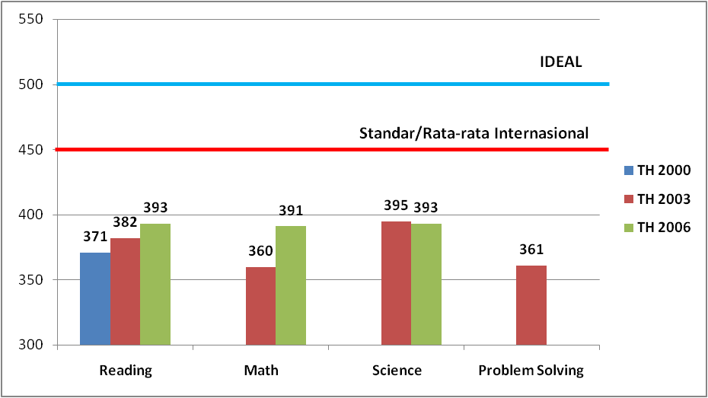
KEMAMPUAN PENDIDIKAN INDONESIA
PROGRAM of INTERNATIONAL STUDENT ASSESSMENT (PISA)
SCORE
Skor siswa indonesia baik membaca, matematika, science dan problem solving masih jauh dari standar internasional (World Bank Report, 2011)

Slide 10

Fokus Pembangunan Pendidikan Tahun 2012
...pembangunan pendidikan diarahkan untuk menghasilkan insan Indonesia cerdas dan kompetitif melalui peningkatan ketersediaan, keterjangkauan, kualitas dan relevansi, kesetaraan dan kepastian memperoleh layanan pendidikan...
INSAN INDONESIA
CERDAS & KOMPETITIF
5
PERCEPATAN PENINGKATAN JUMLAH DOSEN S3 DAN DAYA SAING PT
PT
Pendidikan
AKADEMIK
4
PENINGKATAN AKSES DAN MUTU
PENDIDIKAN VOKASI.
SMA/K
PERCEPATAN PENINGKATAN KUALIFIKASI AKADEMIK GURU KE S1/D4, SERTIFIKASI, DAN RINTISAN PENDIDIKAN PROFESI GURU
INTEGRASI & PEMBIASAAN
3
SMP
exploring – strengthening - empowering
2
PENUNTASAN PENDIDIKAN DASAR
SEMBILAN TAHUN.
SD
TK
PAUD
Pendidikan
KARAKTER
1
PENINGKATAN AKSES & MUTU PAUD
10

Slide 11
Dinamika Kurikulum
Pedagogi, Psikologi
Perkembangan
Perubahan Kebutuhan
Pengembangan Kurikulum
SDM yang Kompeten
Akademik
Pengetahuan
Pengetahuan
Industri
Keterampilan
Keterampilan
Sosial-Budaya
Sikap
Sikap
11

Slide 12
Penyempurnaan Pola Pikir Perumusan Kurikulum
No | KBK 2004 | KTSP 2006 | Kurikulum 2013
1 | Standar Kompetensi Lulusan diturunkan dari Standar Isi |  | Standar Kompetensi Lulusan diturunkan dari kebutuhan
2 | Standar Isi dirumuskan berdasarkan Tujuan Mata Pelajaran (Standar Kompetensi Lulusan Mata Pelajaran) yang dirinci menjadi Standar Kompetensi dan Kompetensi Dasar Mata Pelajaran |  | Standar Isi diturunkan dari Standar Kompetensi Lulusan melalui Kompetensi Inti yang bebas mata pelajaran
3 | Pemisahan antara mata pelajaran pembentuk sikap, pembentuk keterampilan, dan pembentuk pengetahuan |  | Semua mata pelajaran harus berkontribusi terhadap pembentukan sikap, keterampilan, dan pengetahuan,
4 | Kompetensi diturunkan dari mata pelajaran |  | Mata pelajaran diturunkan dari kompetensi yang ingin dicapai
5 | Mata pelajaran lepas satu dengan yang lain, seperti sekumpulan mata pelajaran terpisah |  | Semua mata pelajaran diikat oleh kompetensi inti (tiap kelas)
12

Slide 13
Ketentuan Tentang Kurikulum
UU No. 20 Th. 2003 Tentang Sistem Pendidikan Nasional
Pasal 38 (KTSP) | (1) Kerangka dasar dan struktur kurikulum pendidikan dasar dan menengah ditetapkan Pemerintah. (2) Kurikulum pendidikan dasar dan menengah dikembangkan sesuai dengan relevansinya oleh setiap kelompok atau satuan pendidikan dan komite sekolah/madrasah di bawah koordinasi dan supervisi dinas pendidikan atau kantor departemen agama kabupaten/kota untuk pendidikan dasar dan provinsi untuk pendidikan menengah.
Penjelasan Bagian Umum (KBK) | Strategi pembangunan pendidikan nasional dalam undang-undang ini meliputi: ....., 2. pengembangan dan pelaksanaan kurikulum berbasis kompetensi,.....;
Penjelasan Pasal 35 (Lingkup Kompetensi) | Kompetensi lulusan merupakan kualifikasi kemampuan lulusan yang mencakup sikap, pengetahuan, dan keterampilan sesuai dengan standar nasional yang telah disepakati.
13

Slide 14
Kerangka Kerja Penyusunan Kurikulum 2013
KESIAPAN PESERTA DIDIK
TUJUAN PENDIDIKAN NASIONAL
KEBUTUHAN
STANDAR KOMPETENSI LULUSAN (SKL) SATUAN PENDIDIKAN
KERANGKA DASAR KURIKULUM
STRUKTUR KURIKULUM
STANDARPROSES
KI KELAS & KD MAPEL
(STANDAR ISI)
STANDAR
PENILAIAN
SILABUS
PANDUAN GURU
BUKU TEKS SISWA
Oleh Satuan
Pendidikan /Guru
KTSP
RENCANA PEMBELAJARAN
PELAKSANAAN PEMBELAJARAN
PENILAIAN PEMBELAJARAN
BUKU PENGAYAAN
14

Slide 15
Perbandingan Tata Kelola Pelaksanaan Kurikulum
Elemen | Ukuran Tata kelola | KTSP 2006 | Kurikulum 2013
Guru | Kewenangan | Hampir mutlak | Terbatas
 | Kompetensi | Harus tinggi | Sebaiknya tinggi. Bagi yang rendah masih terbantu dengan adanya buku
 | Beban | Berat | Ringan
 | Efektivitas waktu untuk kegiatan pembelajaran | Rendah [banyak waktu untuk persiapan] | Tinggi
Buku | Peran penerbit | Besar | Kecil
 | Variasi materi dan proses | Tinggi | Rendah
 | Variasi harga/beban siswa | Tinggi | Rendah
Siswa | Hasil pembelajaran | Tergantung sepenuhnya pada guru | Tidak sepenuhnya tergantung guru, tetapi juga buku yang disediakan pemerintah
Pemantauan | Titik Penyimpangan | Banyak | Sedikit
 | Besar Penyimpangan | Tinggi | Rendah
 | Pengawasan | Sulit, hampir tidak mungkin | Mudah
15

Slide 16
Perbandingan Tata Kelola Pelaksanaan Kurikulum
Proses | Peran | KTSP 2006 | Kurikulum 2013
Penyusunan Silabus | Guru | Hampir mutlak [dibatasi hanya oleh SK-KD] | Pengembangan dari yang sudah disiapkan
 | Pemerintah | Hanya sampai SK-KD | Mutlak
 | Pemerintah Daerah | Supervisi penyusunan | Supervisi pelaksanaan
Penyediaan Buku | Penerbit | Kuat | Lemah
 | Guru | Hampir mutlak | Kecil, untuk buku pengayaan
 | Pemerintah | Kecil, untuk kelayakan penggunaan di sekolah | Mutlak untuk buku teks, kecil untuk buku pengayaan
Penyusunan Rencana Pelaksanaan Pembelajaran | Guru | Hampir mutlak | Kecil, untuk pengembangan dari yang ada pada buku teks
 | Pemerintah Daerah | Supervisi penyusunan dan pemantauan | Supervisi pelaksanaan dan pemantauan
Pelaksanaan Pembelajaran | Guru | Mutlak | Hampir mutlak
 | Pemerintah Daerah | Pemantauan kesesuaian dengan rencana [variatif] | Pemantauan kesesuaian dengan buku teks [terkendali]
Penjaminan Mutu | Pemerintah | Sulit, karena variasi terlalu besar | Mudah, karena mengarah pada pedoman yang sama
16

Slide 17
Langkah Penguatan Tata Kelola
Menyiapkan buku pegangan pembelajaran yang terdiri dari:
  Buku pegangan siswa
  Buku pegangan guru
Menyiapkan guru supaya memahami pemanfaatan sumber belajar yang telah disiapkan dan sumber lain yang dapat mereka manfaatkan
Memperkuat peran pendampingan dan pemantauan oleh pusat dan daerah pelaksanaan pembelajaran
17

Slide 18
KEMAMPUAN PENDIDIKAN INDONESIA
PROGRAM of INTERNATIONAL STUDENT ASSESSMENT (PISA)
SCORE
Skor siswa indonesia baik membaca, matematika, science dan problem solving masih jauh dari standar internasional (World Bank Report, 2011)

Slide 19
Fokus Pembangunan Pendidikan Tahun 2012
...pembangunan pendidikan diarahkan untuk menghasilkan insan Indonesia cerdas dan kompetitif melalui peningkatan ketersediaan, keterjangkauan, kualitas dan relevansi, kesetaraan dan kepastian memperoleh layanan pendidikan...
INSAN INDONESIA
CERDAS & KOMPETITIF
5
PERCEPATAN PENINGKATAN JUMLAH DOSEN S3 DAN DAYA SAING PT
PT
Pendidikan
AKADEMIK
4
PENINGKATAN AKSES DAN MUTU
PENDIDIKAN VOKASI.
SMA/K
PERCEPATAN PENINGKATAN KUALIFIKASI AKADEMIK GURU KE S1/D4, SERTIFIKASI, DAN RINTISAN PENDIDIKAN PROFESI GURU
INTEGRASI & PEMBIASAAN
3
SMP
exploring – strengthening - empowering
2
PENUNTASAN PENDIDIKAN DASAR
SEMBILAN TAHUN.
SD
TK
PAUD
Pendidikan
KARAKTER
1
PENINGKATAN AKSES & MUTU PAUD
19

Slide 20
Proses Pembelajaran yang Mendukung Kreativitas
Dyers, J.H. et al [2011], Innovators DNA, Harvard Business Review:
2/3 dari kemampuan kreativitas seseorang diperoleh melalui pendidikan, 1/3 sisanya berasal dari genetik.
Kebalikannya berlaku untuk kemampuan intelijensia yaitu: 1/3 dari pendidikan, 2/3 sisanya dari genetik.
Kemampuan kreativitas diperoleh melalui:
    Observing [mengamati]
    Questioning [menanya]
    Associating [menalar]
    Experimenting [mencoba]
    Networking [Membentuk jejaring]
Pembelajaran berbasis intelejensia tidak akan memberikan hasil siginifikan (hanya peningkatan 50%) dibandingkan yang berbasis kreativitas (sampai 200%)
Personal
Inter-personal
Perlunya merumuskan kurikulum berbasis proses pembelajaran yang mengedepankan pengalaman personal melalui proses mengamati, menanya, menalar, dan mencoba [observation based learning] untuk meningkatkan kreativitas peserta didik. Disamping itu, dibiasakan bagi peserta didik untuk bekerja dalam jejaringan melalui collaborative learning
20

Slide 21
Proses Penilaian yang Mendukung Kreativitas
Sharp, C. 2004. Developing young children’s creativity: what can we learn from research?:
Guru dapat membuat peserta didik berani berperilaku kreatif melalui:
  tugas yang tidak hanya memiliki satu jawaban tertentu yang benar [banyak/semua jawaban benar],
  mentolerir jawaban yang nyeleneh,
  menekankan pada proses bukan hanya hasil saja,
  memberanikan peserta didik untuk mencoba, untuk menentukan sendiri yang kurang jelas/lengkap informasinya, untuk memiliki interpretasi sendiri terkait dengan pengetahuan atau kejadian yang diamatinya
  memberikan keseimbangan antara yang terstruktur dan yang spontan/ekspresif
Perlunya merumuskan kurikulum yang mencakup proses penilaian yang menekankan pada proses dan hasil sehingga diperlukan penilaian berbasis portofolio (pertanyaan yang tidak memiliki jawaban tunggal, memberi nilai bagi jawaban nyeleneh, menilai proses pengerjaannya bukan hanya hasilnya, penilaian spontanitas/ekspresif, dll)
21

Slide 22
Langkah Penguatan Proses
Proses | Karakteristik Penguatan
Pembelajaran | Menggunakan pendekatan saintifik melalui mengamati, menanya, mencoba, menalar,....
 | Menggunakan ilmu pengetahuan sebagai penggerak pembelajaran untuk semua mata pelajaran
 | Menuntun siswa untuk mencari tahu, bukan diberi tahu [discovery learning]
 | Menekankan kemampuan berbahasa sebagai alat komunikasi, pembawa pengetahuan dan berfikir logis, sistematis, dan kreatif
Penilaian | Mengukur tingkat berfikir siswa mulai dari rendah sampai tinggi
 | Menekankan pada pertanyaan yang mebutuhkan pemikiran mendalam [bukan sekedar hafalan]
 | Mengukur proses kerja siswa, bukan hanya hasil kerja siswa
 | Menggunakan portofolio pembelajaran siswa
22

Slide 23
ANATOMI 8 SNP
LIFE SKILL :
KARAKTER (SOFT SKILL)
ILMU DAN KETERAMPILAN (HARD SKILL)
KOMPETENSI
UTUH LULUSAN
ISI
STANDAR LOKAL, NASIONAL DAN INTERNASIONAL
SPESIFIKASI DAN KEUNGGULAN
PROSES
EVALUASI
PTK
PENGELOLAAN
SARPRAS
PEMBIAYAAN

